Slide 1

Sumo Primero
Haciendo cintas
5º básico: Unidad 1 | Capítulo 3: Haciendo cintas.
Gestión de la clase para la comprensión de la comparación por cociente.
Páginas 53 y 54.

Slide 2
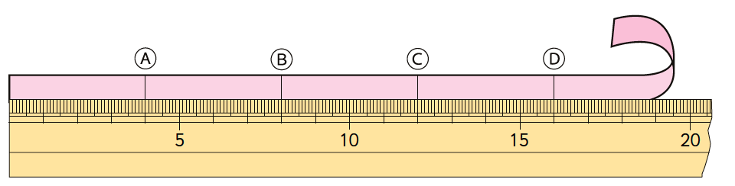
¡Encontremos la longitud de las siguientes cintas!

Slide 3
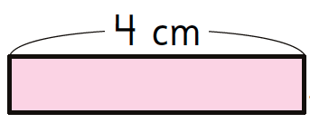
1
a
Si queremos hacer una cinta cuya longitud sea 2 trozos de 4 cm.
¿Cuál es su longitud en centímetros?

Slide 4
1
a
¿En qué letra deberíamos cortar la cinta?

Slide 5
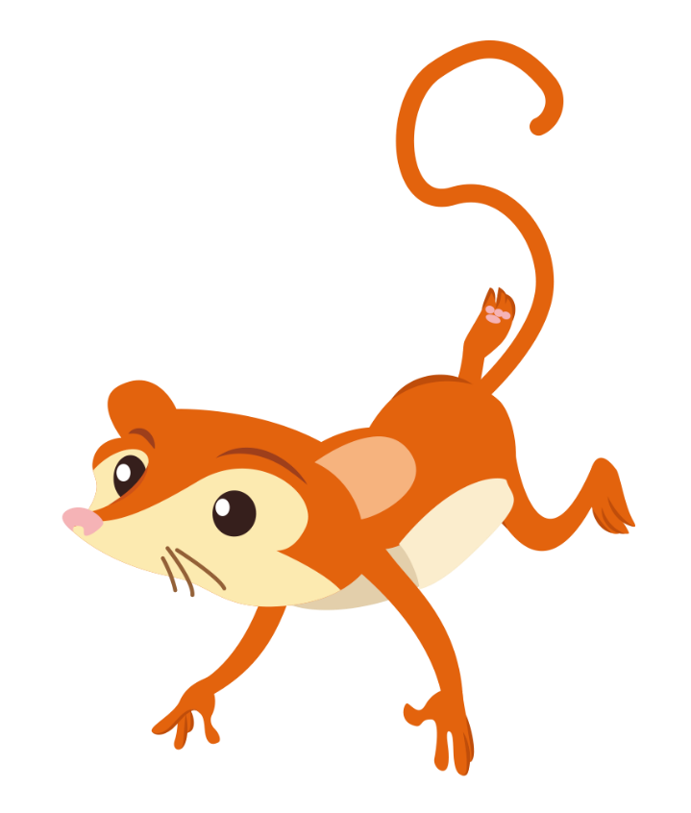
1
a
¿Cómo lo supiste?
?

Slide 6
1
b
Si queremos hacer una cinta cuya longitud sea 3 trozos de 4 cm.
¿Cuál es su longitud en centímetros?

Slide 7
1
b
¿En qué letra deberíamos cortar la cinta?

Slide 8
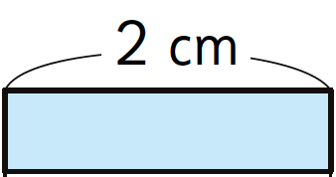
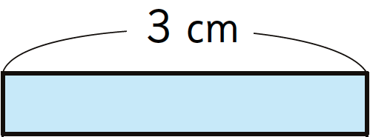
Encontremos las medidas de 4 veces cada uno de los siguientes trozos de cinta.
¿Cuánto medirá cada uno en centímetros?
2

Slide 9

2
¿Cómo lo harías?
?

Slide 10
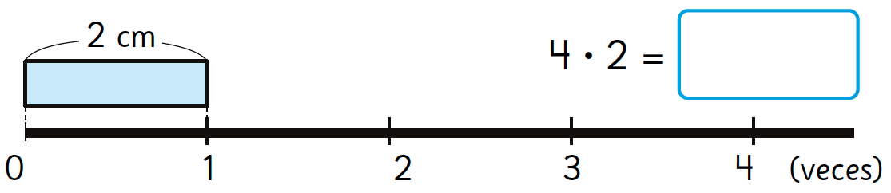
¿Cómo representamos el problema?
2
a

Slide 11
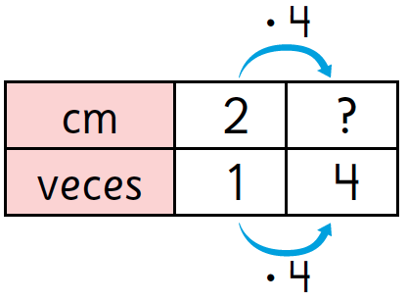
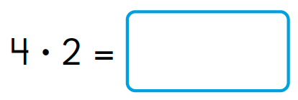
¿Cómo representamos el problema?
2
a

Slide 12
¿Cómo representamos el problema?
2
a
8
R: Mide 8 cm.

Slide 13
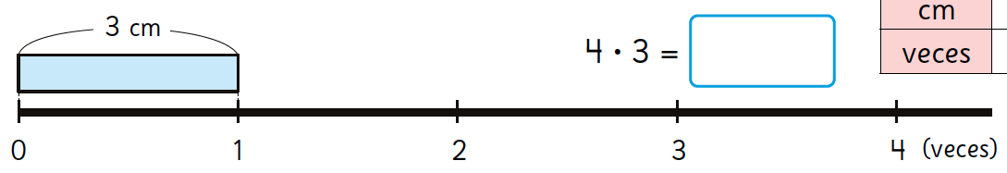
¿Cómo representamos el problema?
2
b

Slide 14
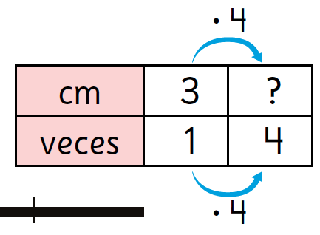
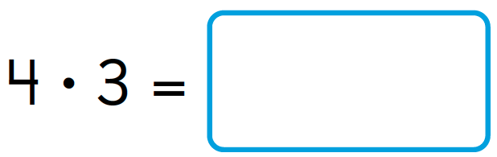
¿Cómo representamos el problema?
2
b

Slide 15
¿Cómo representamos el problema?
2
b
12
R: Mide 12 cm.

Slide 16

3
Un termo contiene 8 veces
la cantidad de agua que una taza.
La taza contiene 2 dL de agua.
¿Con cuántos decilitros de agua se llena el termo?

Slide 17
3
¿Cómo lo harías?
?

Slide 18
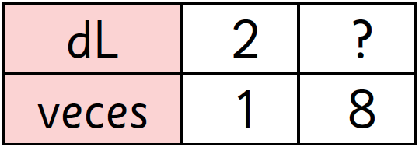
¿Cómo representamos el problema?
3
Un termo contiene 8 veces la cantidad de agua que una taza.
La taza contiene 2 dL de agua.
¿Con cuántos decilitros de agua se llena el termo?

Slide 19
¿Cómo representamos el problema?
3
Un termo contiene 8 veces la cantidad de agua que una taza.
La taza contiene 2 dL de agua.
¿Con cuántos decilitros de agua se llena el termo?
2
1

Slide 20
¿Cómo representamos el problema?
3
Un termo contiene 8 veces la cantidad de agua que una taza.
La taza contiene 2 dL de agua.
¿Con cuántos decilitros de agua se llena el termo?
· 8
2
1
· 8

Slide 21
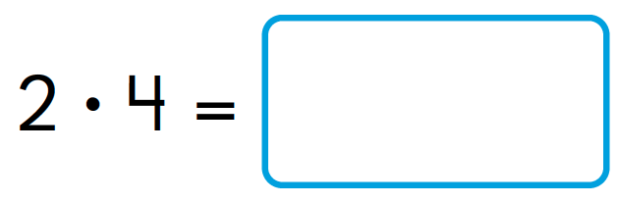

¿Cómo representamos el problema?
3
Un termo contiene 8 veces la cantidad de agua que una taza.
La taza contiene 2 dL de agua.
¿Con cuántos decilitros de agua se llena el termo?
· 8
2
1
· 8

Slide 22
¿Cómo representamos el problema?
3
Un termo contiene 8 veces la cantidad de agua que una taza.
La taza contiene 2 dL de agua.
¿Con cuántos decilitros de agua se llena el termo?
· 8
2
16
16
1
R: Con 16 dL.
· 8

Slide 23
4
Marta tiene 15 cm de cinta roja
y 3 cm de cinta azul.
¿Cuántas veces la longitud de la cinta azul iguala la longitud de la cinta roja?

Slide 24
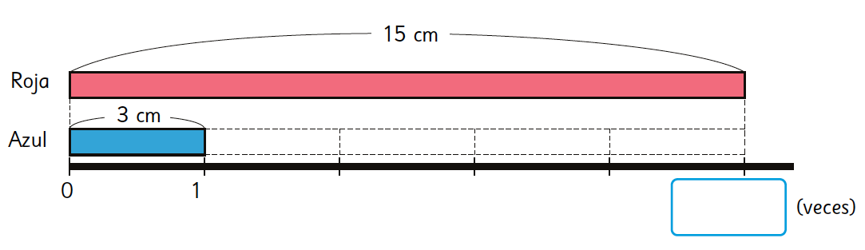
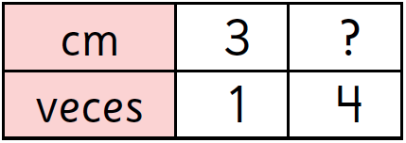
Con la ayuda del diagrama, completemos la tabla:
4
Marta tiene 15 cm de cinta roja y 3 cm de cinta azul.
¿Cuántas veces la longitud de la cinta azul iguala
la longitud de la cinta roja?
?
?
5
3
15
: 3
: 3
1
5
R: 5 veces.

Slide 25


5
¿Cuántas veces la longitud de la cinta iguala
la longitud de la cinta ?

Slide 26
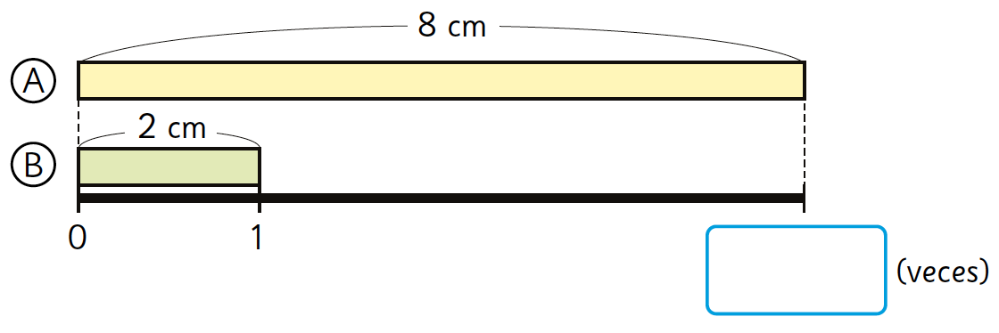
¿Cuántas veces la longitud de la cinta iguala la longitud de la cinta ?
5
a
Con la ayuda del diagrama, completemos la tabla:
2
8
: 2
: 2
1
?
4
4
R: 4 veces.

Slide 27
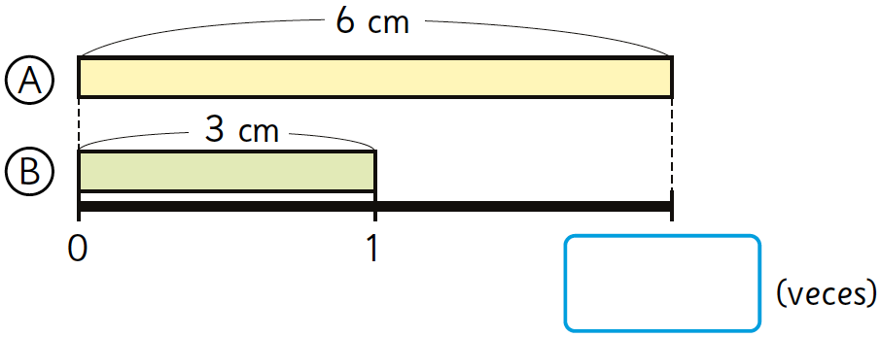
¿Cuántas veces la longitud de la cinta iguala la longitud de la cinta ?
5
b
3
6
: 3
: 3
1
?
2
2
R: 2 veces.

Slide 28
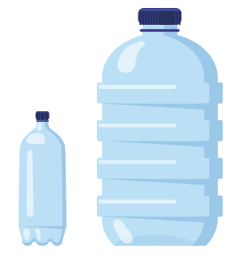
6
Un bidón tiene una capacidad de 24 L de agua.
Una botella tiene una capacidad de 6 L de agua.
¿Cuántas veces se debe llenar la botella con agua
para llenar el bidón?

Slide 29

6
Un bidón tiene una capacidad de 24 L de agua.
Una botella tiene una capacidad de 6 L de agua.
¿Cuántas veces se debe llenar la botella con agua para llenar el bidón?
6
24
: 6
: 6
1
4
?
R: 4 veces.

Slide 30
Sinteticemos
20
5 cm
5 cm
5 cm
5 cm
❶
❷
5 cm
4 · 5 = 20
Al iterar 4 veces el largo de la cinta ❷, se obtiene el largo de la cinta ❶
20 : 5 = 4
Al comparar el cociente entre el largo de la cinta ❶ con ❷, se obtiene 4.
5
20
: 5
: 5
1
4
La cinta 1 es 4 veces la cinta 2.

